Slide 1
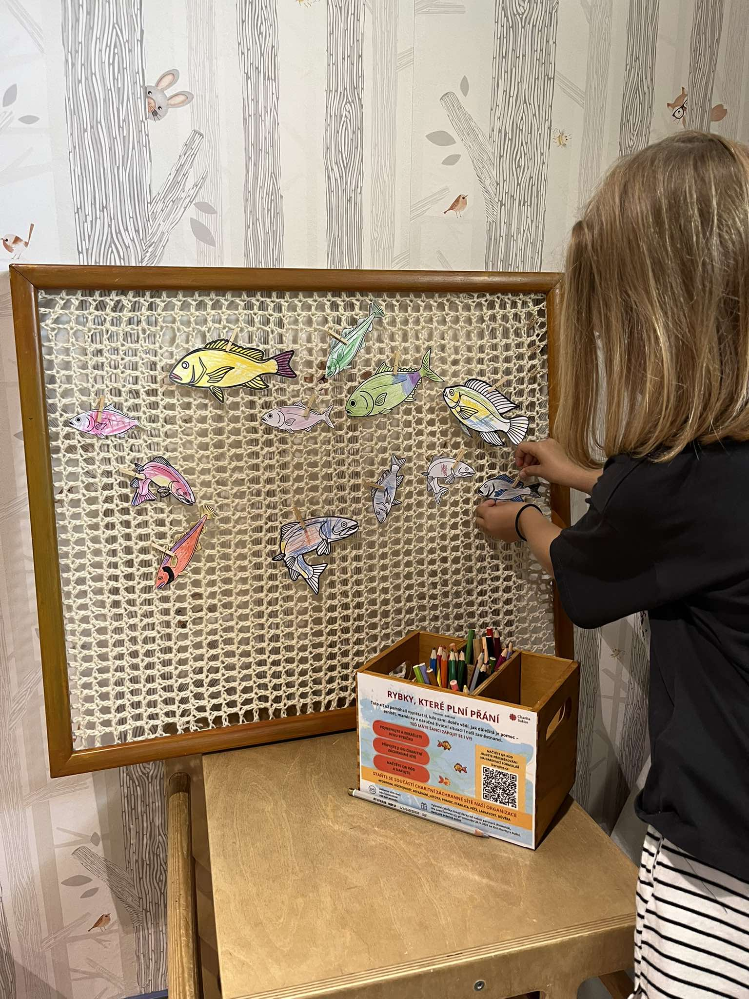


Charitní záchranná síť Letní kampaň: Rybky, které plní přání
Autor: Ing. Michaela Zouharová, fundraiser

Slide 2
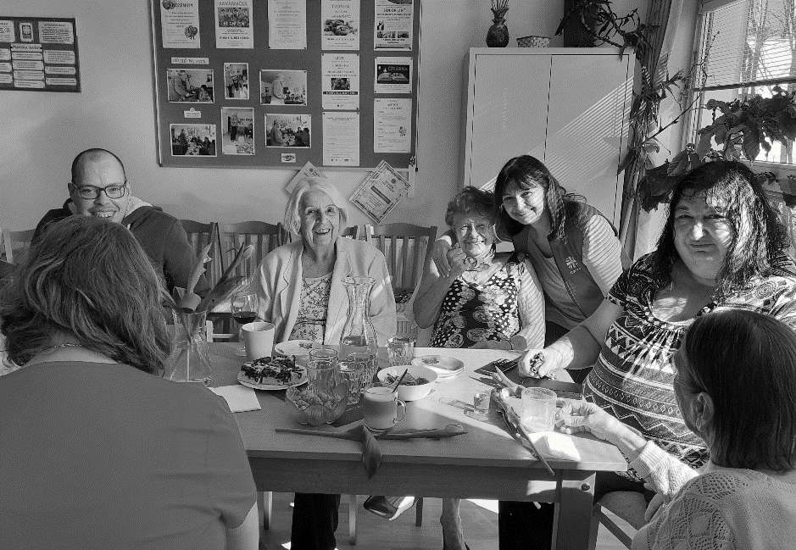

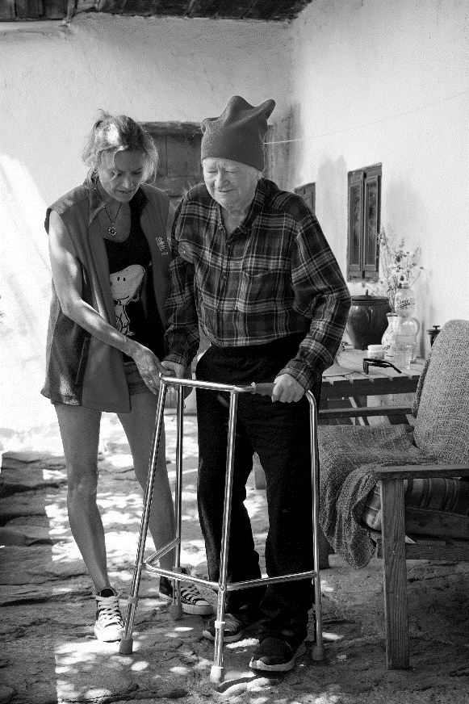
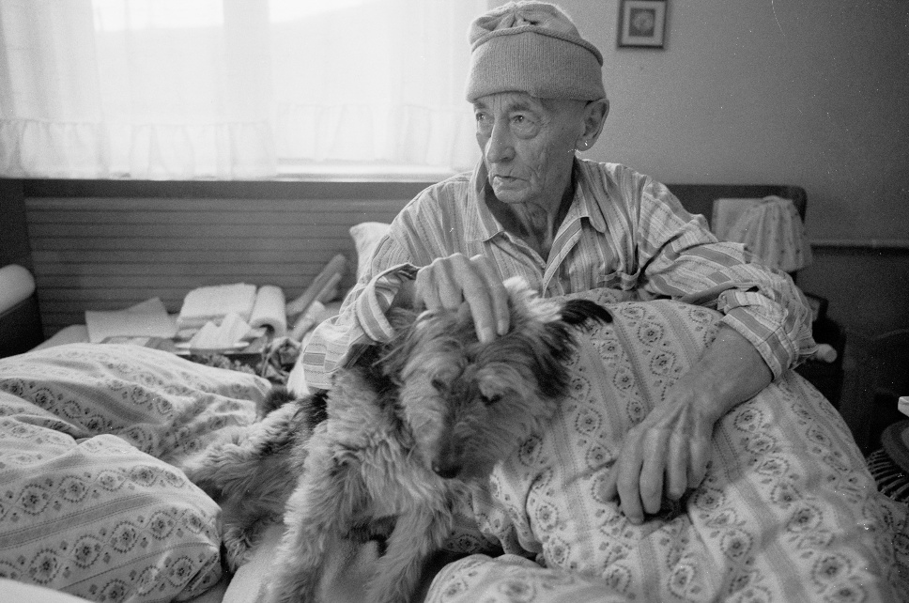
Představení organizace
25 let
59
zaměstnanců
26
aut
5
středisek
360 000 km
ročně
Pečujeme o seniory a hendikepované lidi v jejich domácnostech.
Pomáháme lidem v tíživých životních situacích.
Ukazujeme nové cesty ve složitém systému sociálních a právních služeb.
Posilujeme schopnost klientů obstát ve společnosti.
Co je veřejnosti skryto, my rozpoznáváme.

Slide 3
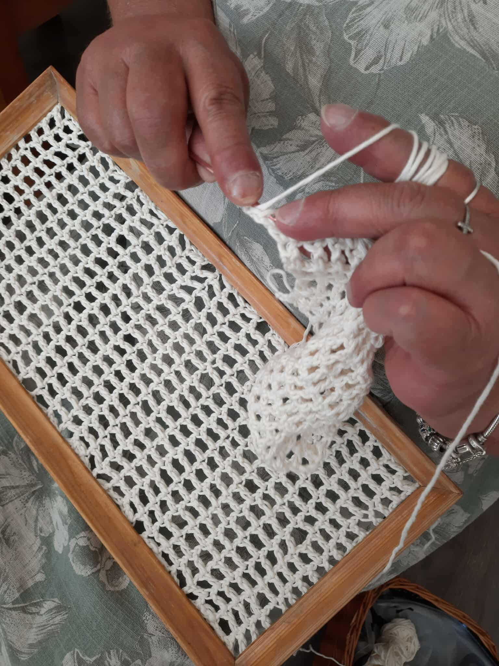
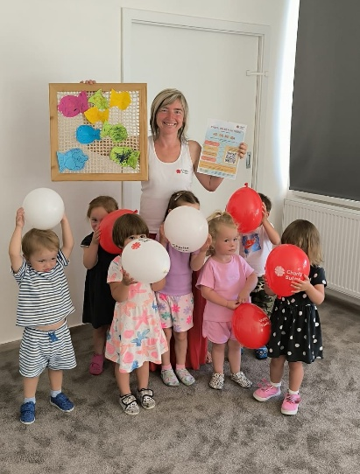
Rybky, které plní přání
Záměr a cíl kampaně Charitní záchranná síť
Adresné individuální dárcovství
8 turisticky atraktivních lokalit
Hravá forma zapojení veřejnosti
Volné finanční prostředky
180 papírových rybiček
50 háčkovaných rybiček
60 rybiček od dětí z Dětského domova
10 háčkovaných síti v rámečkách
4 968 Kč ve statických kasičkách
noví dobrovolníci
8 690 Kč dary QR kódem přes Darujme.cz
Matching od místní firmy → celkem 30 158 Kč
noví dárci
rozšíření tématu mezi širokou veřejnost
1 500 Kč dobrovolná canisterapie
25 nových adresných dárců

Slide 4
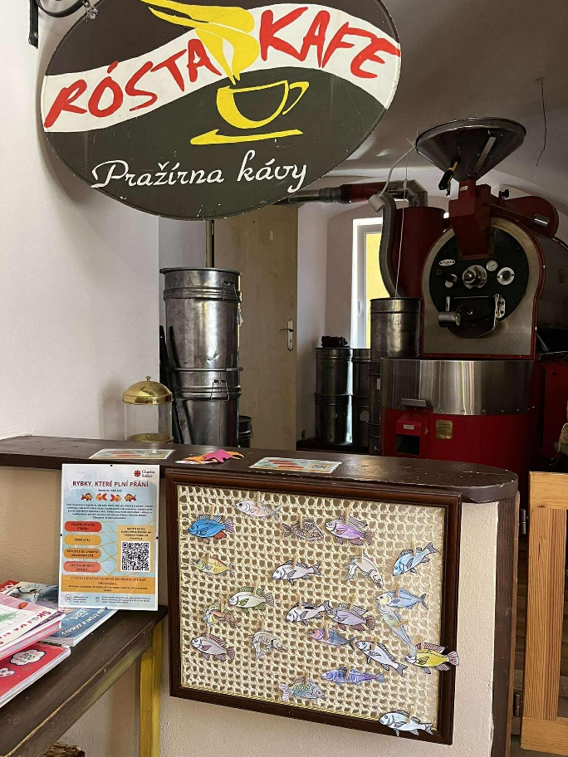
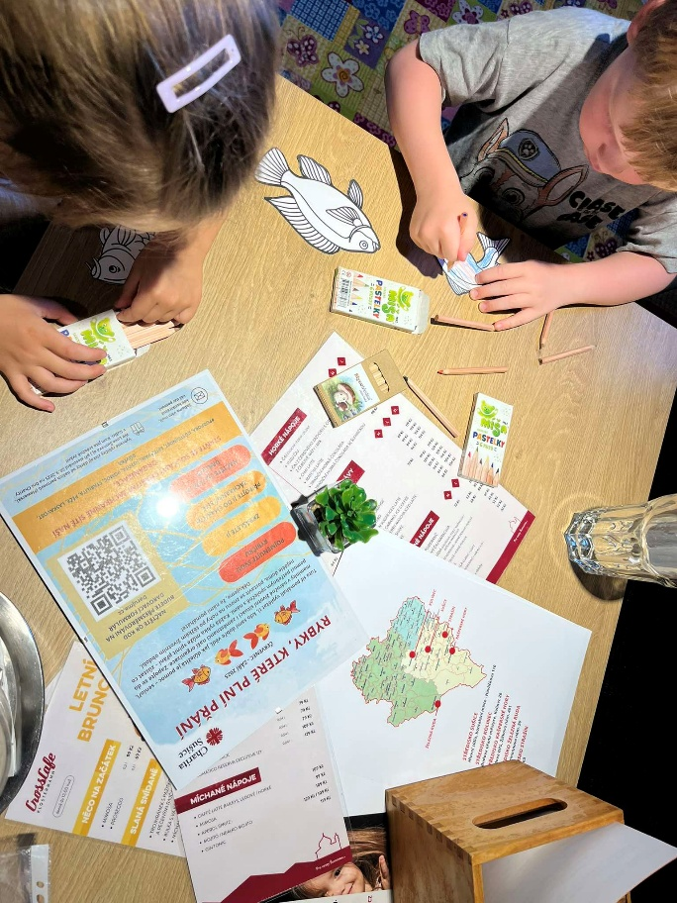
Rybky, které plní přání
Co a jak jsme testovali
QR kódy
X
Zapečetěné kasičky
5 590 Kč online platby na 8 místech
Hravá forma „dětského koutku“
Různé cesty k individuálním dárcům
V testování pokračujeme
Online narozeninová výzva fundraisera
Online výzva ambasadora
Email veřejnosti na „studené kontakty“- 350/2 dárci
Online prostor- reels, ambasadoři
1 700 Kč narozeninová online výzva
1 400 Kč obecný QR kód
Email zaměstnancům- 59/ 5 dárců
4 968 Kč v kasičkách na 8 místech
57% výtěžku online platby; 43% kasičky
Emailová komunikace
Cyklus péče o dárce- z jednorázových pravidelní dárci
Texty na darovacích stránkách

Slide 5
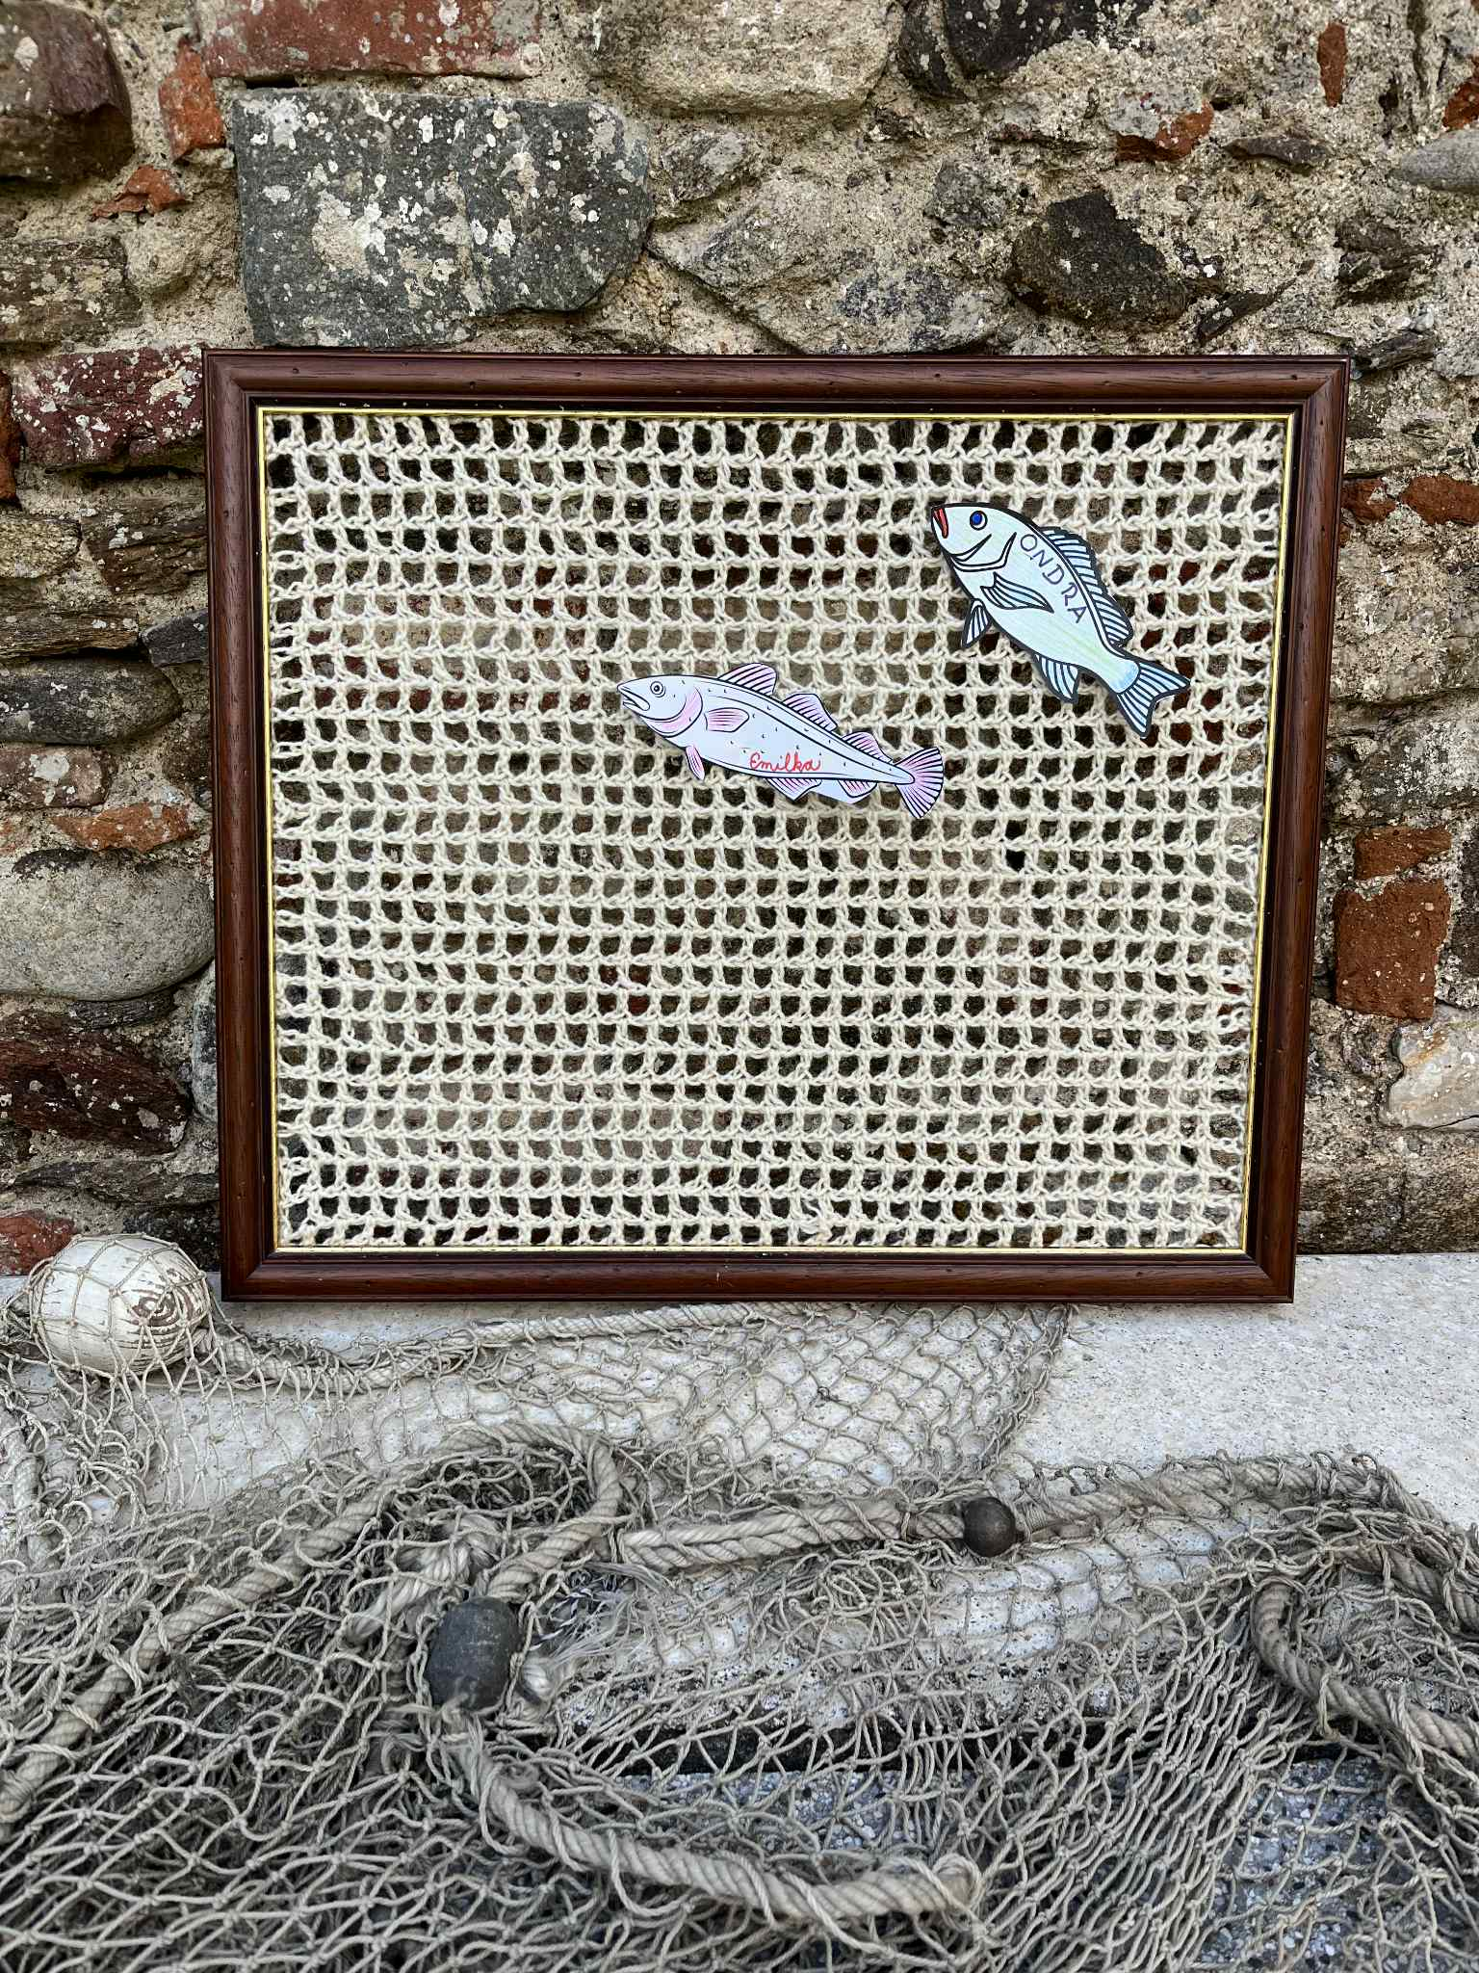

Rybky, které plní přání
Zhodnocení průběhu kampaně
Oživení stávající online sbírky Pomáhejte s námi→ nyní 45 140 Kč
Pozitivní ohlasy veřejnosti i od míst s Rybkami
Rozšíření povědomí o charitní práci→180 rybiček
foto prototypu
Ambasador
Dobrovolníci
Nový firemní dárce
Dříve 1 adresný dárce →
Nyní 25 nových
bolest
zoufalství
odmítnutí
důstojnost
naděje
péče
20% míst přineslo 80% výtěžku
výsledek kampaně

Slide 6
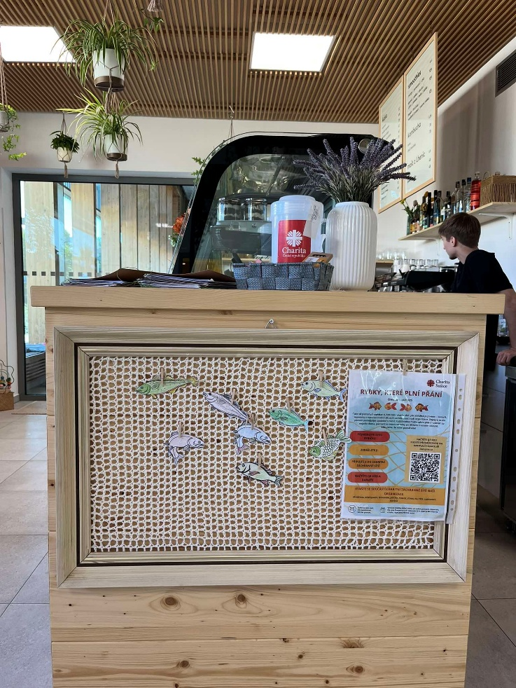
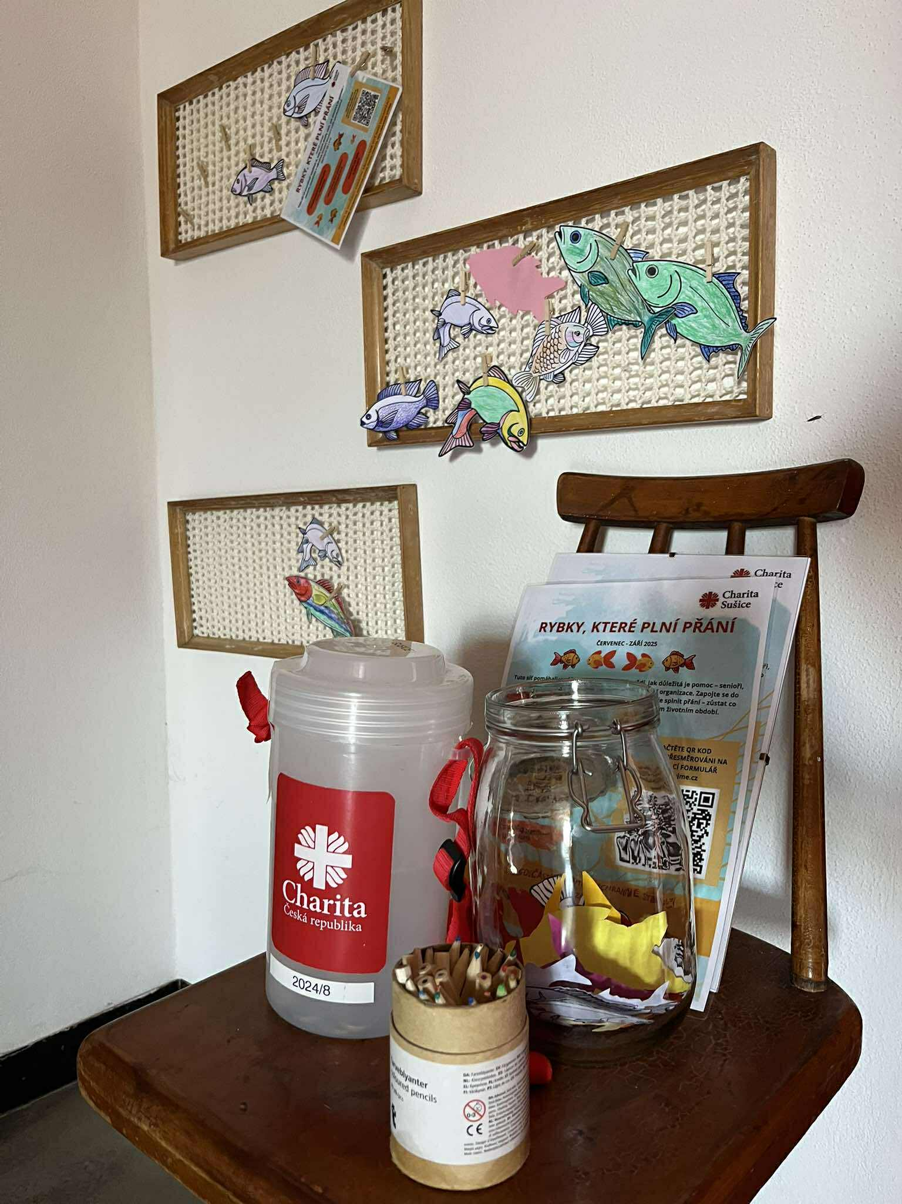
Rybky, které plní přání
Co jsme se naučili?
Testování hypotéz→ dárce=rádce
Komunikovat pozitivní změnu a sociální návratnost
Testovat – telefundraising, emaily, sítě, osobní schůzky
Prototyp
Síťovka
x
Rybky, které plní přání
Soutěživé výzvy fungují- QR kódy, UTM parametry
Péče o dárce vč. nadací je stejně důležitá jako akvizice
Case for support

Slide 7
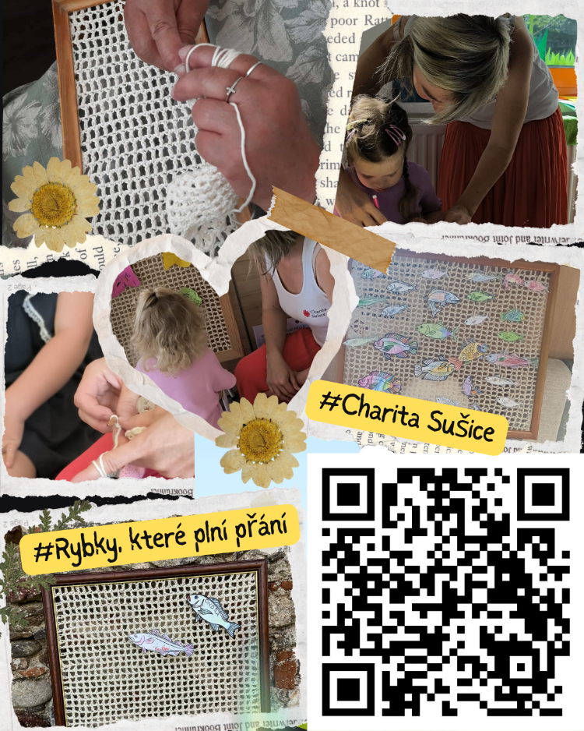
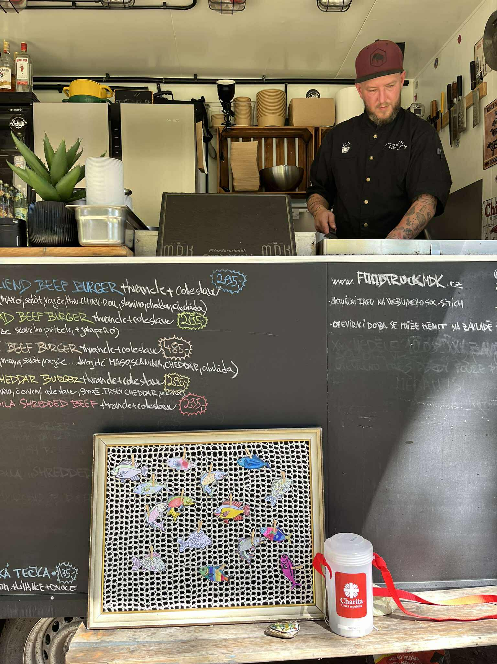
Rybky, které plní přání
Co chystáme dál?
Každoroční letní kampaň
Rybky, které plní přání
Podzimní vyhodnocení
Losování o ceny
Výlov rybníka - event
Vánoční dárky,
které plní přání klientům
Šupiny pro štěstí
Jarní napínání záchranných sítí
(klienti, školy, školky, skauti, DD, dobrovolníci)
narozeninová výzva
10 % navýšení výtěžku z kampaně ročně
ambasador

Slide 8
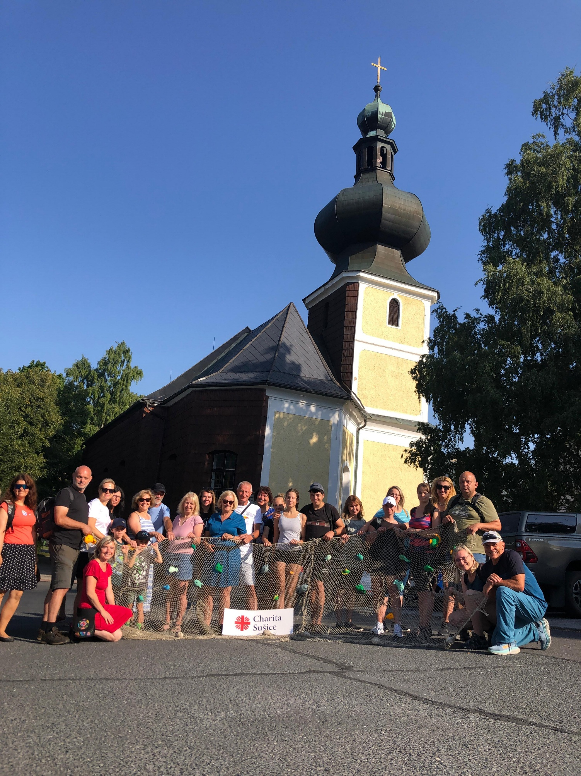















Děkujeme za spolupráci!

